Slide 1
Англия в 10–15 в. 1. Создание единой Английской государства. 2. Укрепление централизаторских тенденций в Англии. 3. Возникновение парламента в Англии. 4. Социально-экономическое развитие Англии.

Slide 2
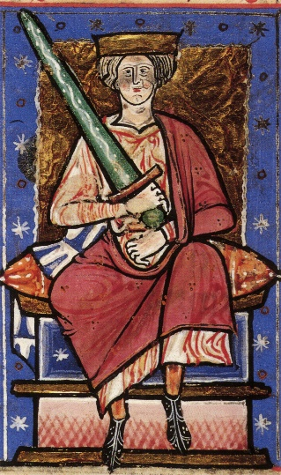
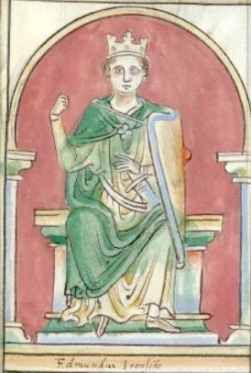
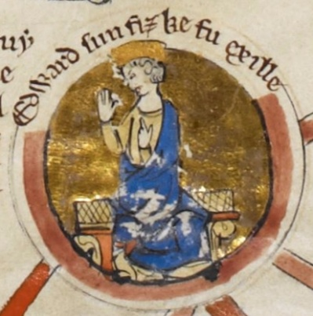
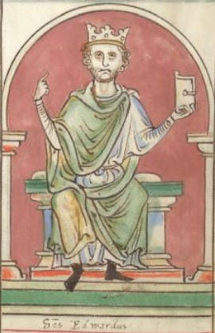
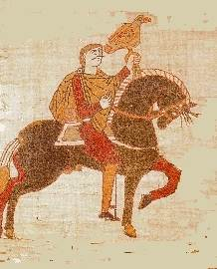
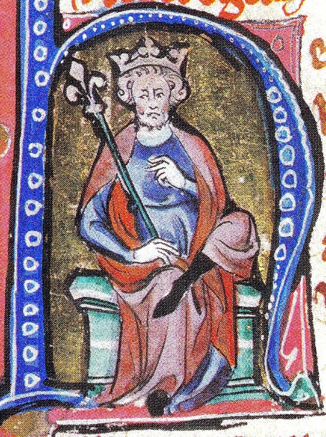
Эльфгифу
Йоркская
Эдмунд Железнобокий
Эдуард
Этелинг
(Изгнанник)
Этельред II
до 1016
Эмма
Нормандская
Гарольд II
Годвинсон
Кнуд Великий
(1016-1035)
Эдуард
Исповедник
(1042-1066)

Slide 3
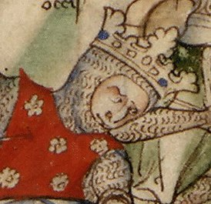
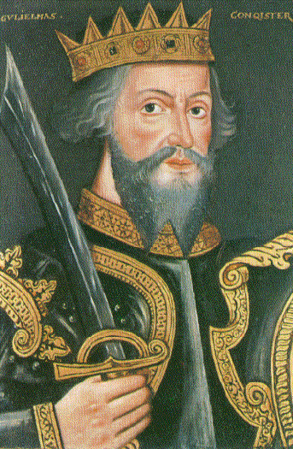
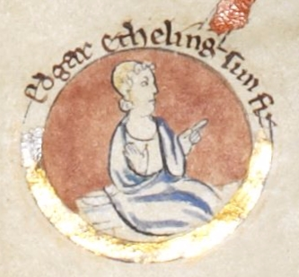
Гарольд Суровый
Эдгар Этелинг
Вильгельм І
(1066-1087)

Slide 4
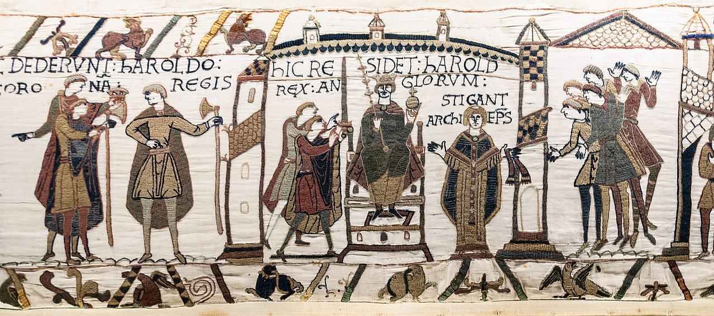

Slide 5
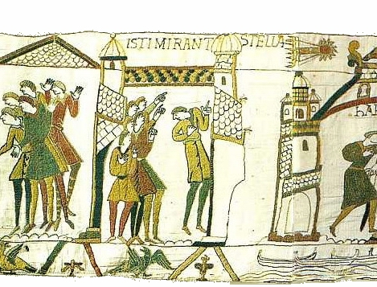

Slide 6
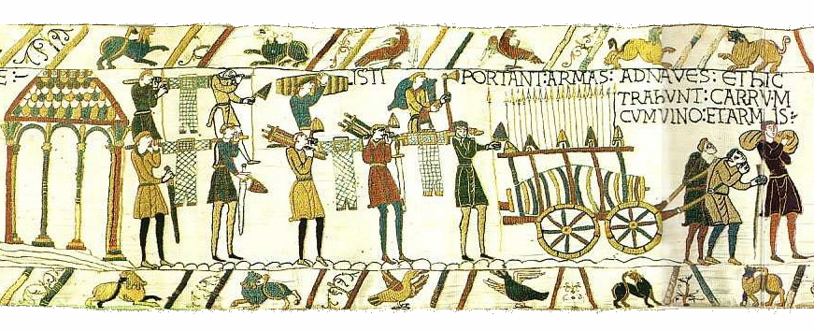

Slide 7
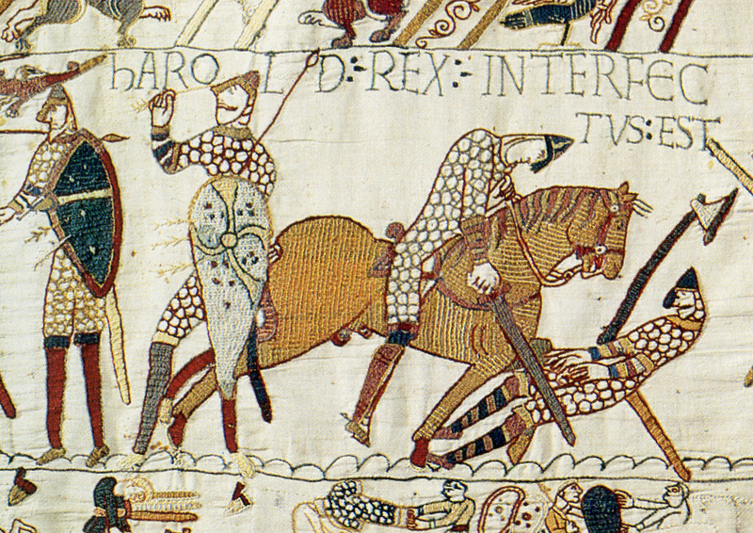

Slide 8
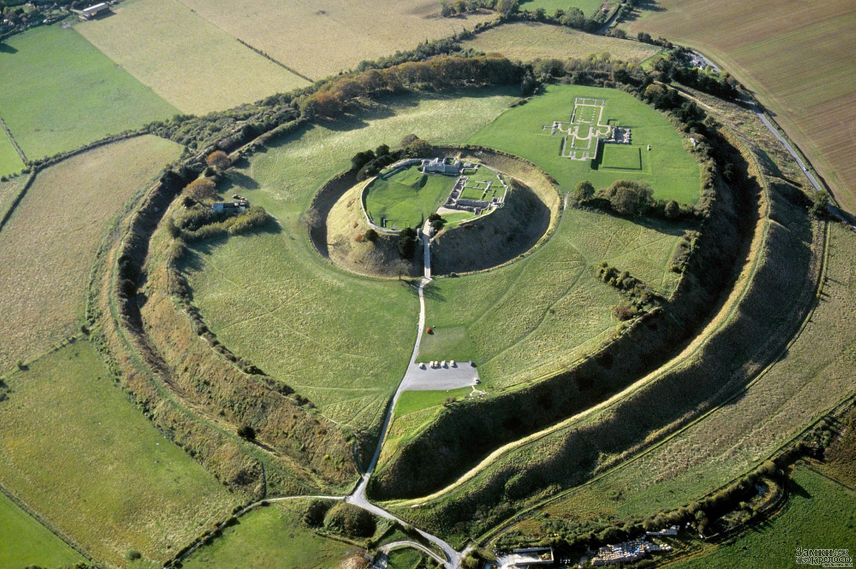

Slide 9
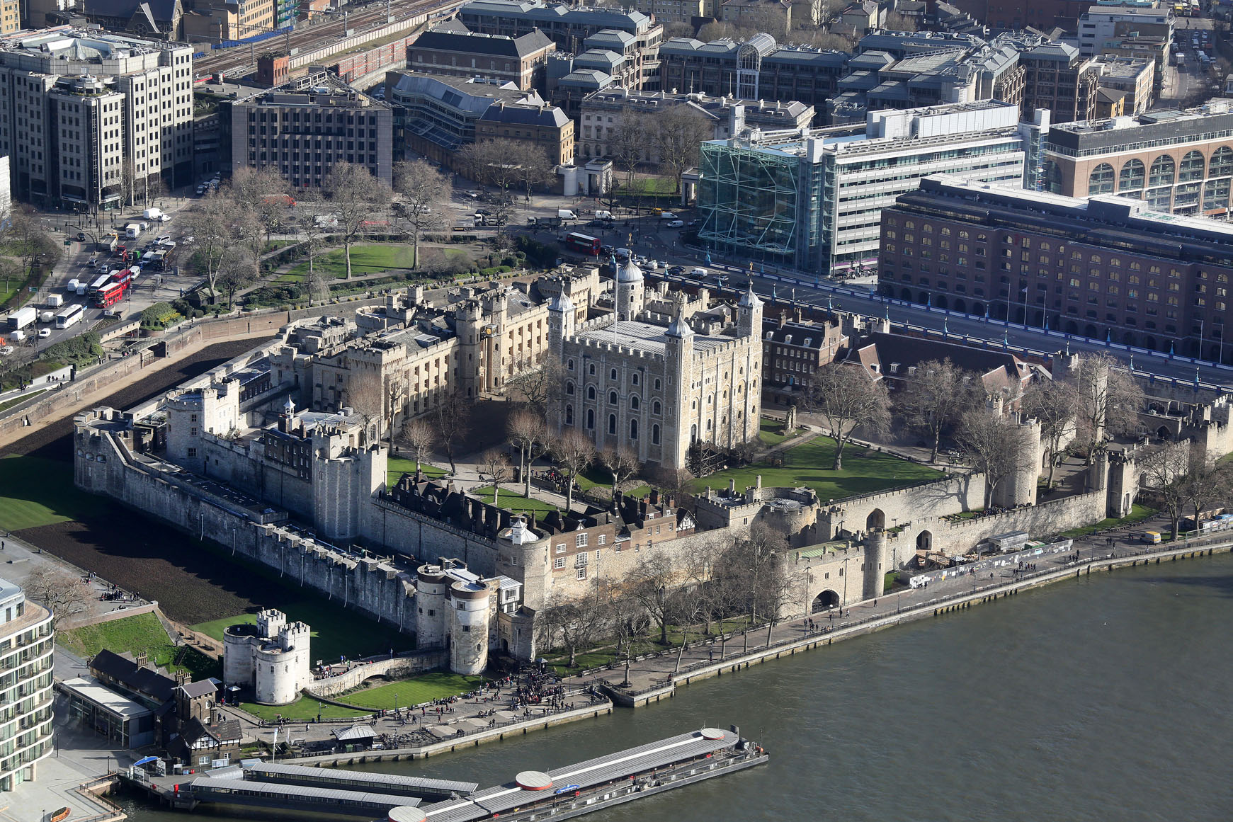

Slide 10
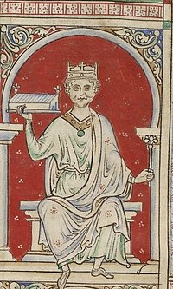
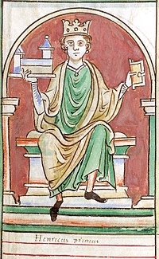
Вильгельм II Рыжий
(1087-1100)
Генрих I
(1100-1135)

Slide 11
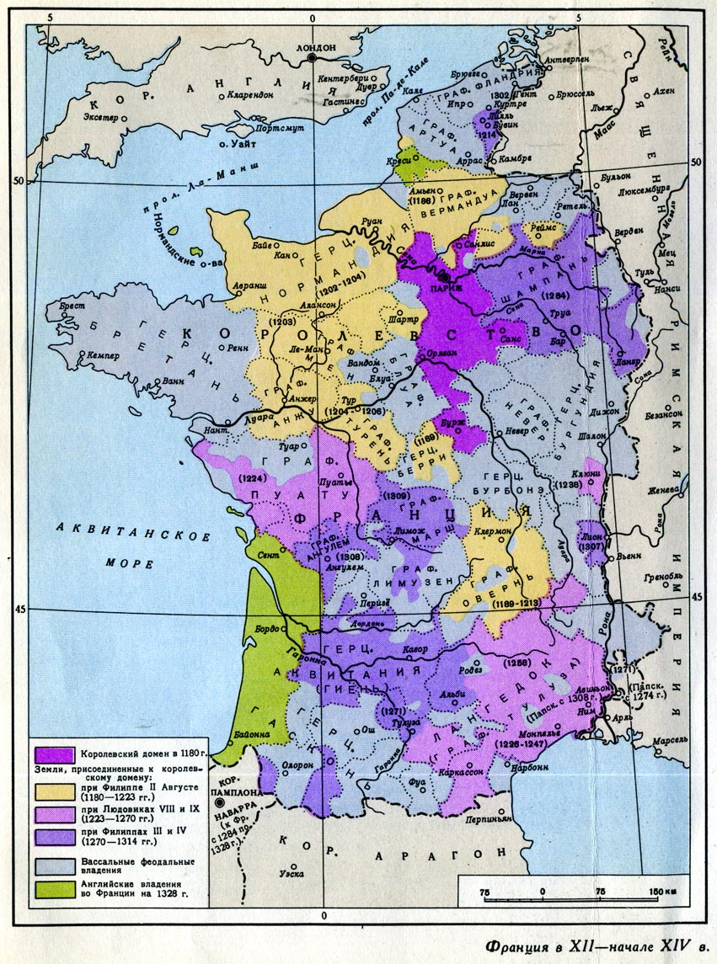

Slide 12
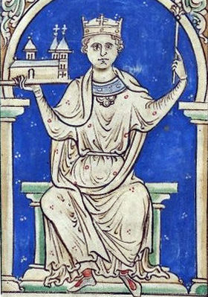
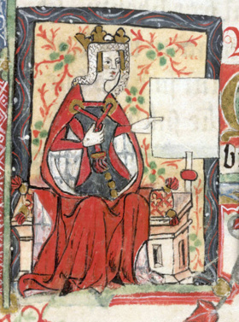
Стефан Блуаский
(1135-1154)
Матильда

Slide 13
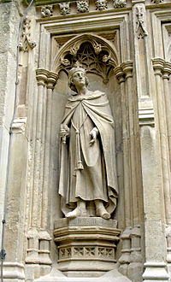
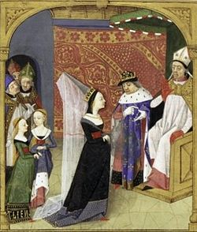
Алиенора Аквитанская
Генрих II (1154-1189)

Slide 14
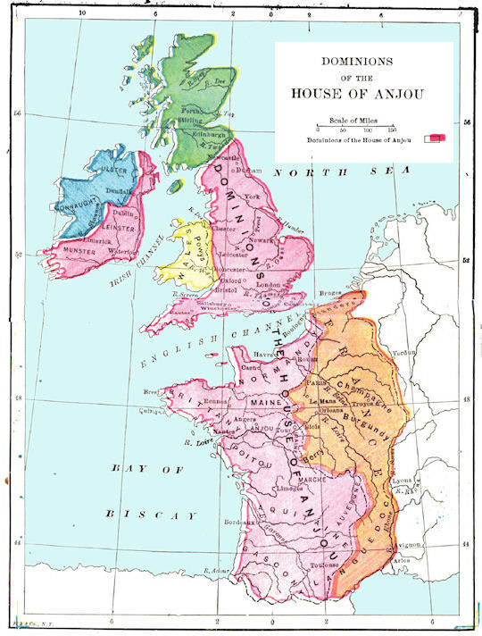
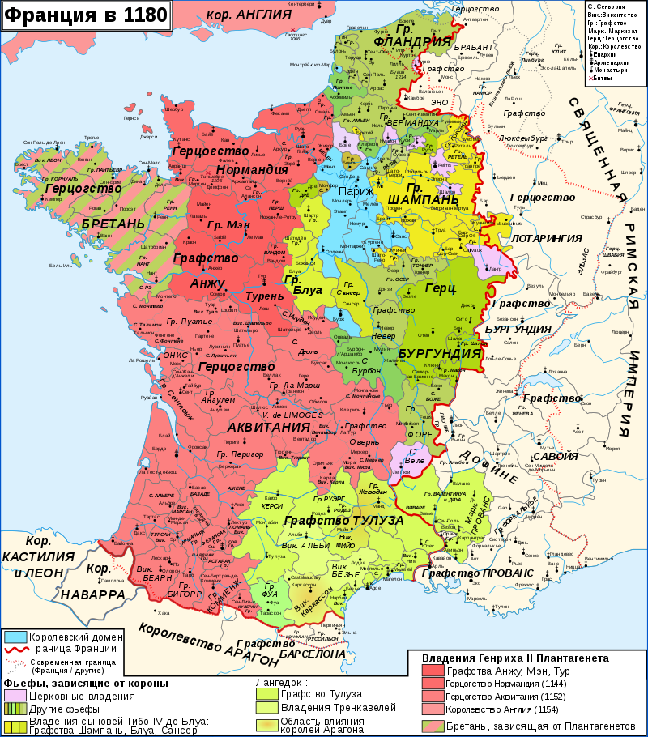

Slide 15
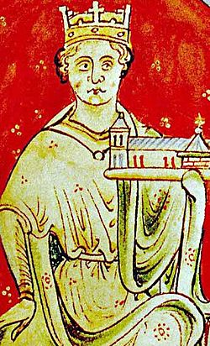
Иоанн Безземельный
(1199-1216)

Slide 16
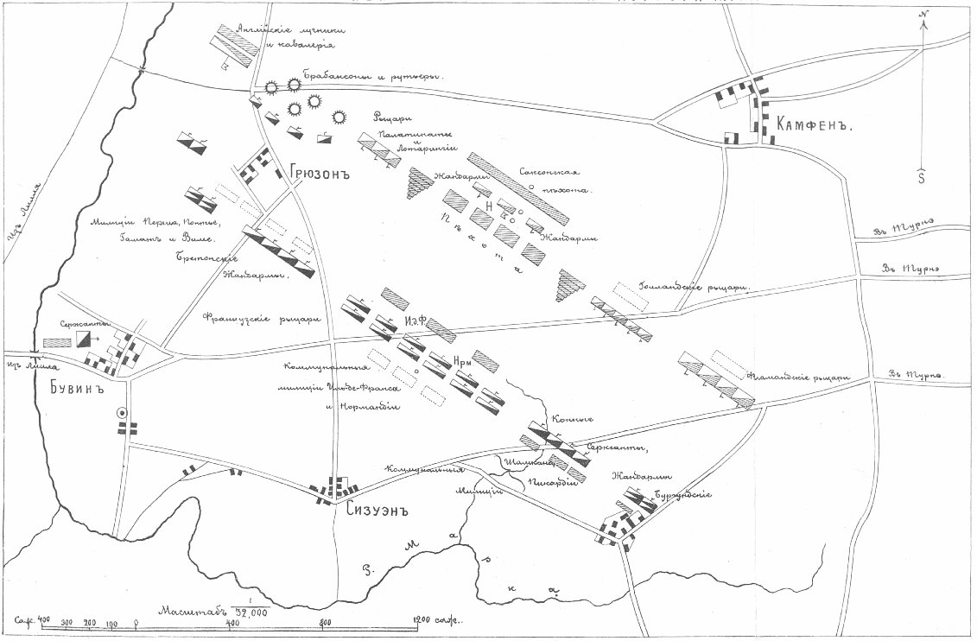

Slide 18
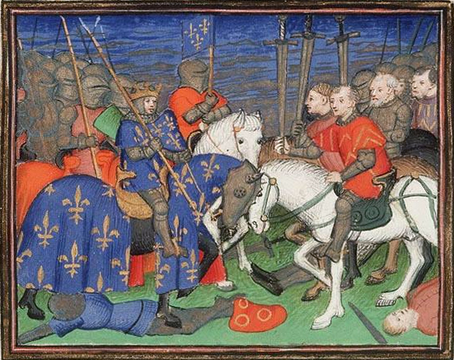

Slide 20
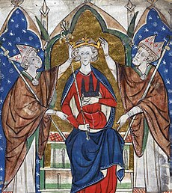
Генрих III
(1216-1272)

Slide 22
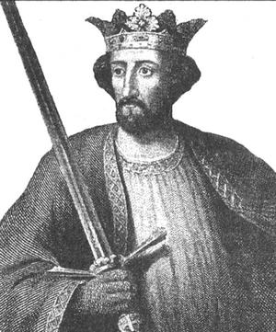
Эдуард I Длинноногий король Англии 1272 - 1307 г.

